Slide 1
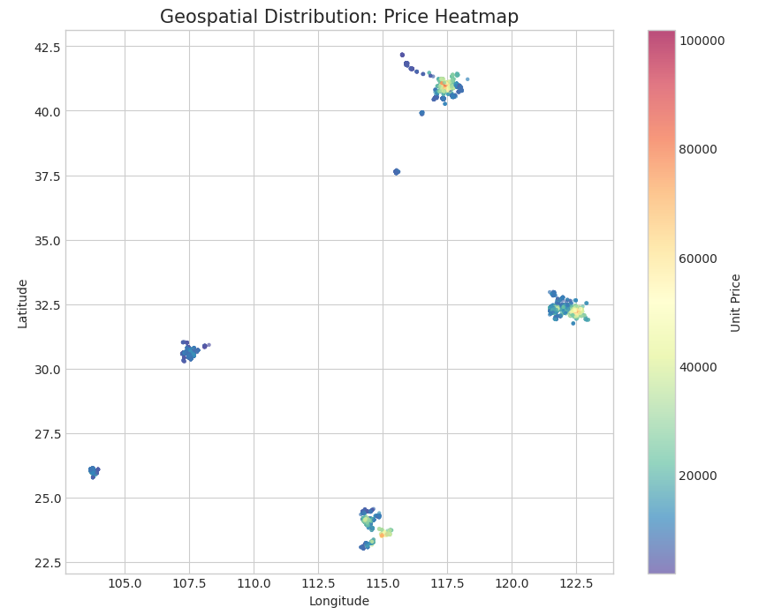
特征工程
① 数值解析：去除单位、生成时间
② 脏数据清洗：合并大的物业与开发商、针对“物业类别”和“产权描述”进行归纳整理为0-1变量、“停车费用”的针对性处理
③构建地理特征：K-means聚类、寻找“单价最贵的200套房子”的中位数坐标，推断城市“中心”并计算距离等
④分层级进行缺失值填补：板块-Geo_Cluster_ID-区域
数据准备
RF
XGBoost
①高基数：Target Encoding+平滑处理
②其他：One-Hot Encoding
③稀疏列过滤
①将业务含义强的分类特征（如“朝向”）评分
②对部分类别（如开发商、物业公司）进行频率编码
③基于板块计算房屋面积、房龄等数值特征的均值，并生成与均值的比率特征
④根据业务生成交互项
分类特征
特征处理
数值特征
文本特征
① BERT 特征： 捕捉文本的语义信息。
② LDA 主题特征： 捕捉文本的主题结构。
01

Slide 2
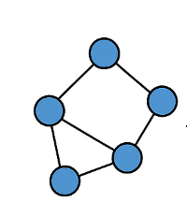
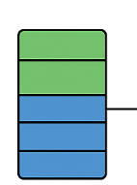
模型训练与堆叠
RF
模型输出
Level 0
GNN编码器
Graph Structure
XGBoost
原始特征
情景特征
特征融合
Graph-Augmented XGBoost
Level 1
Bayesian Ridge Regression
预测值
Meta Model
01

Slide 3
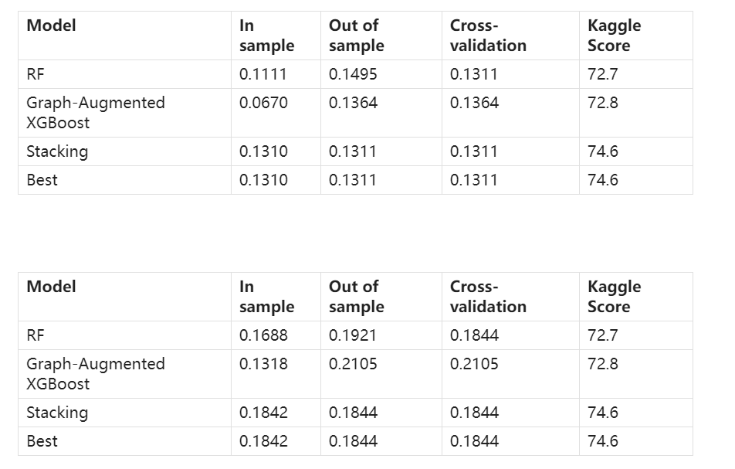
模型性能
01

